Slide 1
Chủ đề: Thế giới động vật
Lĩnh vực: Phát triển thẫm mỹ
Hoạt động trọng tâm: Vận động theo bài hát: “Ta đi vào rừng xanh
Nghe hát: Gà gáy le te”
Trò chơi âm nhạc: “ Bức tượng âm nhạc”
Lớp : Lá 2
Thời gian: 25 – 30 phút
Giáo viên: Nguyễn Thị Thủy Tiên

Slide 2



HĐ 1.Ổn định tổ chức

Slide 3

* Hoạt động 2: Hát vận động bài hát :Ta đi vào rừng xanh

Slide 4

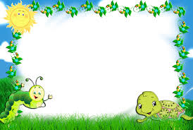
HĐ 3:Nghe hát:
Gà gáy le te
Dân ca :Công Khao
Lời mới:Huy trân

Slide 5

HĐ 3:Nghe hát:
Gà gáy le te
Dân ca :Cống Khao
Lời mới:Huy trân

Slide 6

Lần 2:Mở nhạc cho trẻ nghe

Slide 7

*Hoạt động 4:Trò chơi âm nhạc:Bức tượng âm nhạc

Slide 8




Kết thúc:Chúc các cô mạnh khỏe, các bé chăm ngoan học giỏi

